Slide 1

Time Intelligence函数：时间智能函数（它就是我们的时光机）
我们经常会做分析：与去年同期，与上周或上月的环比，截止某一天今年的任务完成了多少。
需求：选择了我想要的时间段或时间点，就可以调取那部分数据。
这个时候要用到时间智能函数，在使用前，我们要准备一张日历表。日历表有两种，一种是标准的365天或366天的日历表。另一种是定制表，为什么要准备定制表，不同国家不同企业有不同需求时要使用定制表，我们最常用的定制表情况是，1月和2月对比，一个31天另一个28天或29天，这样对比出来的数据公平吗？

Slide 2
在Power BI其础篇（中）：生成日期表
如果数据模型中没有日期表，不用去找一个日期表导入进来，可以直接输入以下代码生成日期表。
日期 = ADDCOLUMNS (
CALENDAR (DATE(2019,1,1), DATE(2019,12,31)),
"年度", YEAR ( [Date] ),
"月份", FORMAT ( [Date], "MM" ),
"年月", FORMAT ( [Date], "YYYY/MM" ),
"星期", WEEKDAY ( [Date] ) & "-" & FORMAT ( [Date], "ddd" ),
"季度", "Q" & FORMAT ( [Date], "Q" ),
"年份季度", FORMAT ( [Date], "YYYY" ) & "/Q" & FORMAT ( [Date], "Q" ))
第一行利用CALENDAR函数设置日期表的起止日期，然后就是利用FORMAT函数对每一列进行格式设置

Slide 3
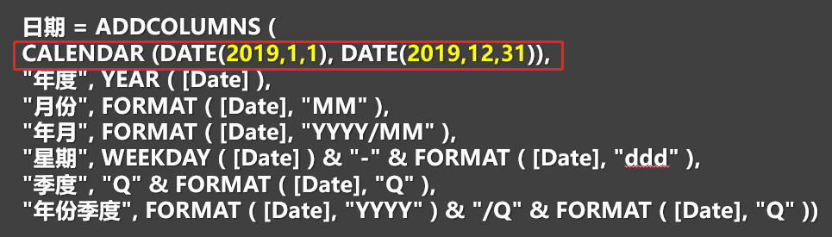
CALENDAR函数设置日期表的起止日期，可以自由输入日期，还可以把这两个日期替换成Firstdate(‘销售表’[日期]）和
Lastdat (‘销售表’[日期]）,可以得到订单日期的最早日期和最后日期，用这两个函数生成的日期永远跟随你数据日期变化而变化。
ADDCOLUMNS函数含义是在生成日期表基础上添加列，Year年，Month月，Weeknum周。

Slide 4
日期表2 = ADDCOLUMNS(
CALENDAR(date(2019,1,1),date(2019,12,31)),
"年", YEAR ( [Date] ),
"季度", ROUNDUP(MONTH([Date])/3,0),
"月", MONTH([Date]),
"周", weeknum([Date]),
"年季度", year([date]) & "Q" & ROUNDUP(MONTH([Date])/3,0),
"年月", year([Date]) * 100 + MONTH([Date]),
"年周", year([Date]) * 100 + weeknum([Date]),
"星期几", WEEKDAY([Date])
)

Slide 5
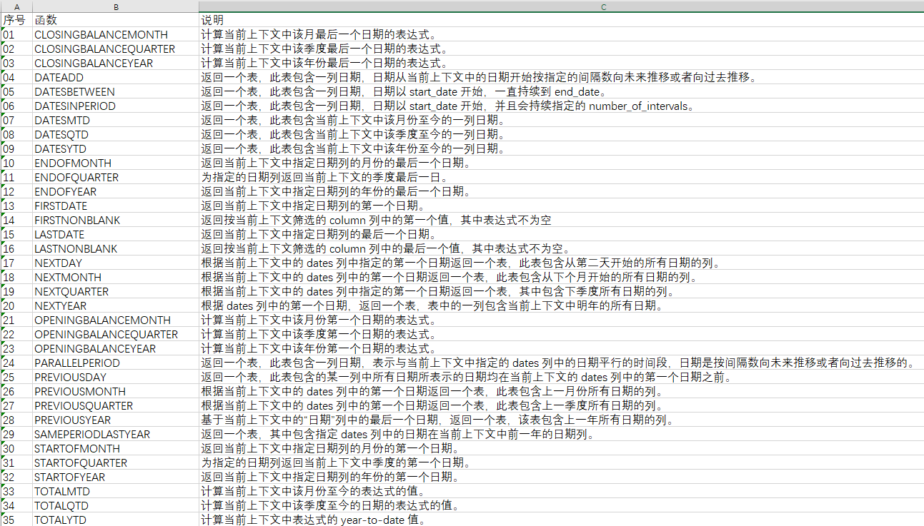

Slide 6
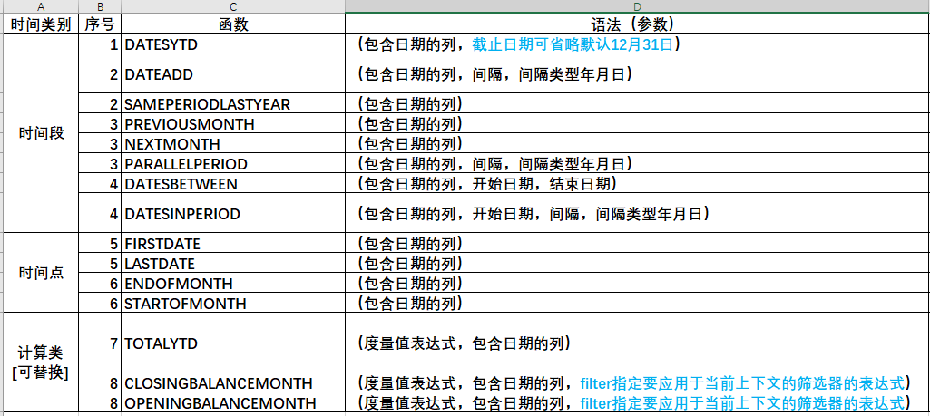
微软官网：时间智能函数
https://docs.microsoft.com/zh-cn/dax/pre-defined-numeric-formats-for-the-format-function

Slide 7
时间段函数：一个时间区间，返回一张表。
（1）Datesytd函数：本年至今累计，比如今天是2020年3月10日， Datesytd(‘日历表’[日期])返回的是这张表的日期是2020年1月1日至2020年3月10日。
Datesqtd函数：本季度至今累计。 Datesmtd函数：本月至今累计。
datesytd = DATESYTD('日期表2'[Date])
datesqtd = DATESQTD('日期表2'[Date])
datesmtd = DATESMTD('日期表2'[Date])
应用：
月度累计销售额 = calculate([销售额], DATESMTD('日期表2'[Date])

Slide 8
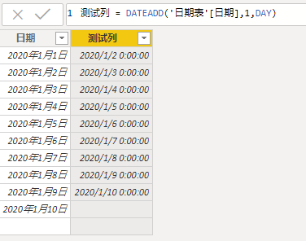
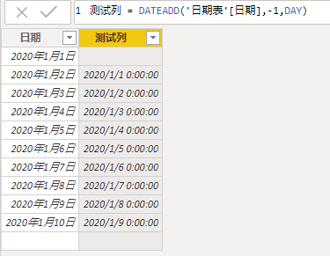
（2）Dateadd函数：从当前上下文中的日期开始按指定的时间间隔向前或向后平移。
特别注意：（1）日期必需是连续的（2）只能引用日期表，不能是销售表的日期列
常见应用：去年同期销售=calculate([销售额],dateadd(‘日期表’[日期],-1,year))
上月环比销售=calculate([销售额],dateadd(‘日期表’[日期],-1,month))

Slide 9
（2）SAMEPERIODLASTYEAR函数：从当前上下文中指定日期列中的日期起返回一年的日期列。
与Dateadd(‘日期表’[日期],-1,year)功能一样
应用：
去年同期销售额=calculate([销售额], SAMEPERIODLASTYEAR(‘日期表’[日期]))
（3）previousmonth/year/quarter/day函数：返回上一年全年的日期，例如2019.1.1-12.31
nextmonth/day/ quarter/year函数：返回下一年全年日期，例如2021.1.1-12.31
作用：把时间定位到上一年一整年
例如：销售数量是2018.1.1-2019.12.31
去年销售额=calculate([销售额], previousyear(日期表’[日期]))
环比增长率=divide(([销售额]-[去年销售额]）/[去年销售额]）

Slide 10
（3）Parallelperion函数：返回一个表其中包含一个日期列，该日期表示与当前上下文中指定日期列中的日期并行的时间段，其中日期在时间中向前或向后移动。
语法： Parallelperion（引用日期列，间隔数量，间隔类型）
与dateadd的区别：以上月为例，dateadd返回是上月同期，而Parallelperion返回是上月整月数值
应用：
上月销售额=calculate([销售额]， Parallelperion（’日期表’[日期],-1,month))
（4）datesbetween函数：指定开始日期和结束日期之间的时间段
Datesbetween(‘日期表’[日期],”2018-8-8”,max(‘日期表’[日期])) 返回2018.8.8-2019.12.31
应用：求指定日期段的销售

Slide 11
（4）datesinperiod函数：指定开始日期,向前或向后多少天、月、季度、年
datesinperiod(‘日期表’[日期],”2018-10-1”, 30，day) 返回2018.10.1-2019.10.30
应用：求最近30天的移动平均
Calculate([销售量], datesinperiod(‘日期表’[日期]，max(‘日期表’[日期]),-30,day)/30

Slide 12
时间点函数：用于指定某一个特定日期，它们返回的是一个有唯一值的表，这个值就某一个日期。
例如：Firstdate函数求最早日期，Lastdate函数求最晚日期。
Firstdate（’日期表’[日期]) Lastdate （’日期表’[日期])
其实就是：
min（’日期表’[日期]) max（’日期表’[日期])
结果一样，但是有区别， Firstdate函数和Lastdate函数可以直接引用表，但是Min和MAX只能是字段。
Firstdate（ALL(’日期表’[日期]))
Lastdate （ALL(’日期表’[日期]))

Slide 13
时间点函数：用于指定某一个特定日期，它们返回的是一个有唯一值的表，这个值就某一个日期。
Endofmonth(quanter/year) 返回这个月最晚的一天
startofmonth(quanter/year) 返回这个月最早的一天
总结：时间段和时间点函数配合使用可以得到想要得到的精准时间，注意：时间段和时间点函数返回的都是表，它们是不能单独使用的，所以我们经常配合calculate使用，把它们作为calculate的筛选条件。

Slide 14
计算类函数：返回的是值不是表，他们可以让公式变短，但是运算意义上没有差别
Totalmtd/ytd/qtd 从月初（年初、季初）至今的累计值
语法： Totalmtd（表达式或度量值，日期列，【筛选表达式】）
月度累计销售额 = totalmtd([销售量]，‘日期表’[日期]）

